Slide 1
機器學習演算法分析與實測
機器學習與資訊安全
學生:施治宇
老師:偉大的恩師龍大大

Slide 2
agenda
機器學習與人工智慧
機器學習類型
監督式學習
非監督式學習
監督式學習演算法與實測
非監督式學習演算法與實測

Slide 3
機器學習與人工智慧

Slide 4
機器學習與人工智慧
大數據的應用毫無疑問地是未來科技發展重要的一環。但要發揮資料的價值就不能忽略機器學習以及人工智慧。若要簡單解釋這三者的關係：
大數據為材料、
機器學習是處理方法，
而人工智慧就是呈現出的結果。
「機器學習」（Machine Learning）即讓機器（電腦）像人類一樣具有學習的能力。透過資料的訓練，現今機器學習已經廣泛的運用在生活裡，例如，自動駕駛汽車和自動化大眾運輸、簡化物流及配送方式、改善老年照護等等，將會使我們的生活越來越便利。

Slide 5
機器學習類型

Slide 6
機器學習的分類
監督式學習
（Supervised learning）
需要有標註的數據
非監督式學習
（Un-supervised learning）
需要無標記的數據
半監督式學習
（Semi-supervised learning）
結合標記和未標記的數據
可使用迴歸分析(數值的預測)
可使用統計分析(分類)
可用分群分析(分類)
用於在數據中的尋找既定模式的情況
出於有標記數據的獲取困難或成本較高
可以有效提升模型的正確性

Slide 7
監督式學習

Slide 8
監督式學習（Supervised learning）
所有資料都被「標註」(label)，告訴機器相對應的值，以提供機器學習在輸出時判斷誤差使用。這種方法為人工分類，對電腦來說最簡單，對人類來說最辛苦。這種方法像是告訴機器（電腦）標準答案，正式考試的時候機器依照標準答案作答，正確性會比較高。例如，若要訓練機器區分大象和長頸鹿，則提供機器 100 張大象和長頸鹿的照片。機器依照標註的照片去偵測大象和長頸鹿的特徵，依照特徵就能辨識出大象和長頸鹿並進行預測。
常見的監督學習演算法包括迴歸分析和統計分類

Slide 9
非監督式學習

Slide 10
非監督式學習（Un-supervised learning)
所有資料都沒有標註，機器透過尋找資料的特徵，自己進行分類。此種方法不用人工進行分類，對人類來說最簡單，但對電腦來說最辛苦，誤差較大。若使用非監督式學習辨識大象及長頸鹿，機器得自行判斷提供的 100 張照片裡有哪些特徵的是大象、哪些特徵的是長頸鹿並同時進行分類。在未來預測時，利用機器自行所分類的特徵去辨識是哪一種動物。但機器所辨識的結果不一定正確。

Slide 11
監督式學習演算法與實測

Slide 12
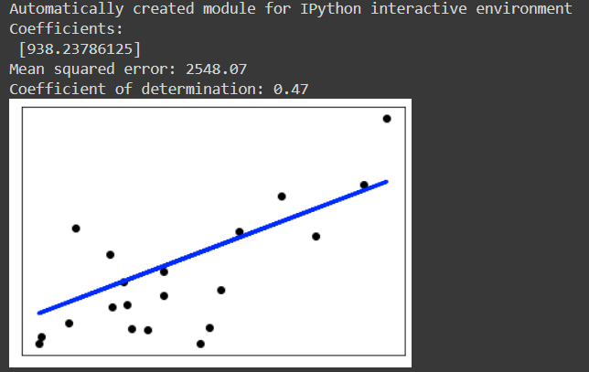
監督式學習演算法--線性迴歸
線性迴歸是最為原始的機器學習模型，也是在找出自變數（Independent variable）與依變數（Dependent variable）之間的關係中，最為最常見的模型。 線性迴歸不僅可以幫助業者建立消費者洞見、理解影響獲利性的因素，迴歸分析更是能讓業者評估市場趨勢，並以此為基準去做商業決策。
程式碼與資料來源：
Linear Regression Example — scikit-learn 0.24.1 documentation (scikit-learn.org)

Slide 13
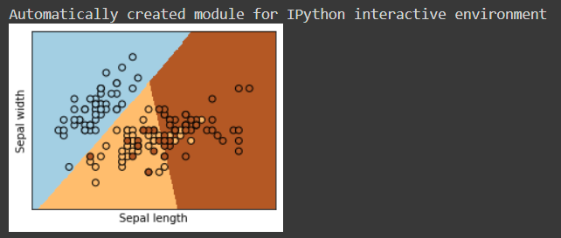
監督式學習演算法--邏輯迴歸
相似於線性迴歸，同樣是找出自變數（Independent variable）與依變數（Dependent variable）之間的關係，然而不同於線性迴歸，邏輯迴歸的輸出（output）是二進位的，不是1即是0。邏輯迴歸為最頻繁被使用的分類演算法，時常被應用於風險評估或判斷異常。
程式碼與資料來源：
Logistic Regression 3-class Classifier — scikit-learn 0.24.1 documentation (scikit-learn.org)

Slide 14
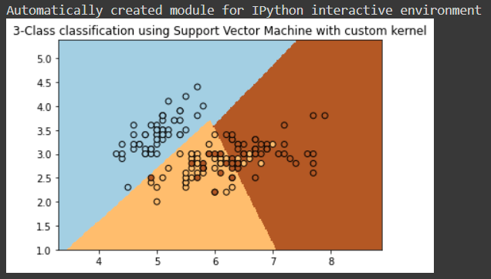
監督式學習演算法--SVM
SVM大多時候被使用於分類中，然而，其演算法分割的特性讓他能夠被轉換成做迴歸，在高維的空間中構造平面或是超平面集合。假設是二維的情況下，SVM就能夠根據輸出值去尋找區分輸入值的最適線。
程式碼與資料來源：
SVM with custom kernel — scikit-learn 0.24.1 documentation (scikit-learn.org)

Slide 15
非監督式學習演算法與實測

Slide 16
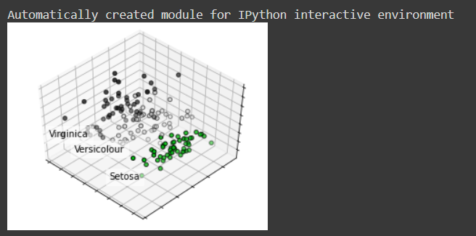
非監督式學習演算法--PCA
在多元統計分析中，主成分分析（英語：Principal components analysis，PCA）是一種統計分析、簡化數據集的方法。它利用正交轉換來對一系列可能相關的變數的觀測值進行線性轉換，從而投影為一系列線性不相關變數的值，這些不相關變數稱為主成分（Principal Components）。具體地，主成分可以看做一個線性方程式，其包含一系列線性係數來指示投影方向。PCA對原始數據的正則化或預處理敏感（相對縮放）。
程式碼與資料來源：
PCA example with Iris Data-set — scikit-learn 0.24.1 documentation (scikit-learn.org)

Slide 17
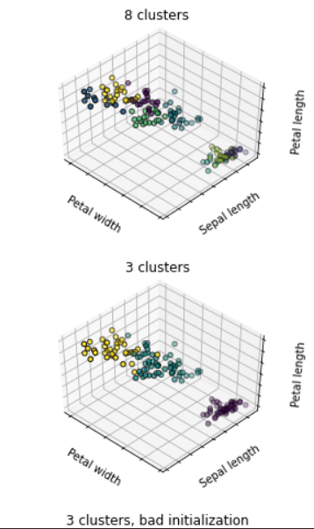
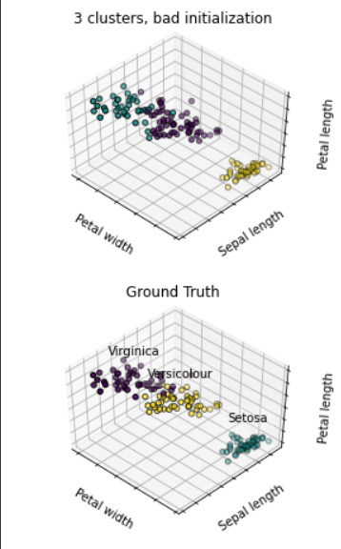
非監督式學習演算法--K-means Clustering
將數據分成不同的群組當中（k個群組），而演算法會自動將具備像似特性的數據歸類為一組。在數據的維度相似、且是連續性的數值時，k-means會是非常合適的選擇。
程式碼與資料來源：
K-means Clustering — scikit-learn 0.24.1 documentation (scikit-learn.org)

